Slide 1
XÂY DỰNG PHẦN MỀM WEB
XÂY
DỰNG
PHẦN
MỀM
WEB
Đề tài: Cài đặt và sử dụng phần mềm mô phỏng lỗi bảo mật trên web: DVWA.
Nhóm 5:
Nguyễn Duy Hoà
Nguyễn Trần Hoàng Thắng
Nguyễn Thanh Hiền
Dương Hoàng Hoài Châu
Dương Gia Dũng
Lê Minh Triều

Slide 2
SỬ DỤNG
CÀI ĐẶT
GIỚI THIỆU

Slide 3

Damn Vulnerable Web Application:
Ra đời vào 12/2008 và được phổ biến rộng rãi trong giới học sinh/sinh viên.
Là một ứng dụng mã nguồn PHP/MySQL tập hợp sẵn các lỗi logic về bảo mật ứng dụng web trong mã nguồn PHP.
Tạo ra một môi trường thực hành hacking/pentest giúp hiểu hơn về các hình thức tấn công. Giúp giảng viên/sinh viên thực hành các phương pháp tấn công khai thác lỗ hỏng bảo mật ứng dụng web ở mức cơ bản và nâng cao.
Ưu điểm: nhẹ, dễ sử dụng và có nhiều lổ hỏng bảo mật dễ thực hành.
Nhược điểm: chứa nhiều lổ hỏng bảo mật ở nhiều hạng mục nên không sử dụng public. Ngưng phát triển nội dung.

Slide 4
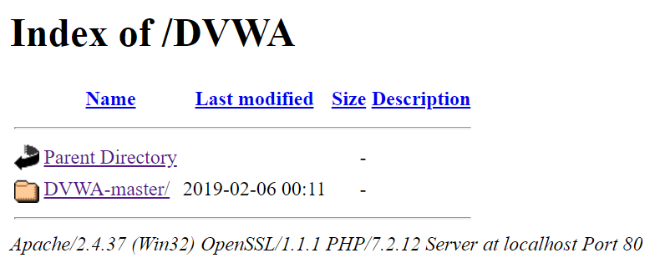
CÀI ĐẶT
Cài đặt máy chủ ảo WAMP/XAMP trên cả Linux hoặc Windows.
Tải source tại http://www.dvwa.co.uk/
Giải nén tệp -> lưu trữ trong thư mục “www”-(wamp)/“htdocs”(xamp). Sau đó, truy cập địa chỉ của DVWA trên locallhost:

Slide 5
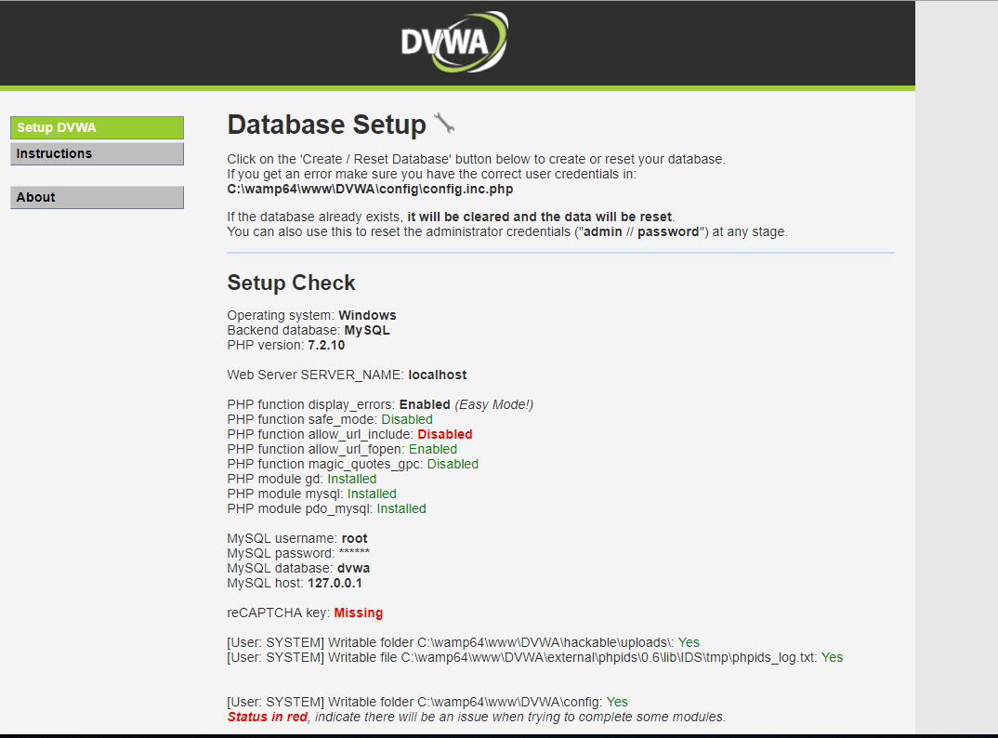
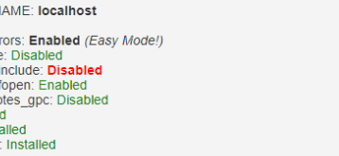
CÀI ĐẶT

Slide 6
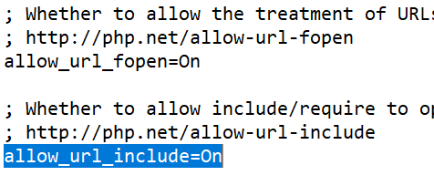
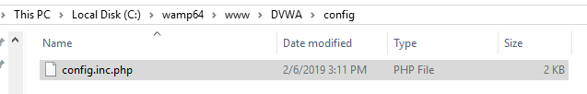
CÀI ĐẶT
Thiết lập PHP.ini config của phiên bản PHP đang sử dụng.
Thay allow_url_include=Off -> On . Save và restart lại máy chủ ảo.
Thiết lập cấu hình config của DVWA

Slide 7
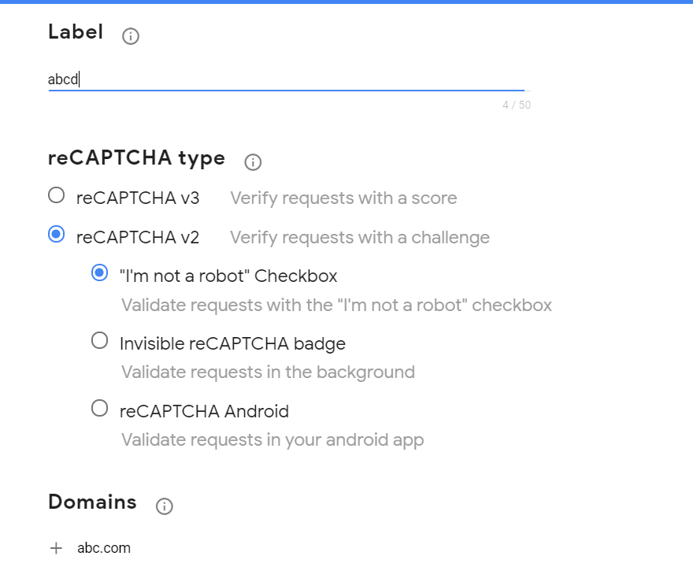
CÀI ĐẶT
Truy cập địa chỉ https://www.google.com/recaptcha/admin (trong file config.inc.php trong thư mục config của folder DVWA ) –đăng ký thông tin để lấy public/private key ( như hình ).

Slide 8
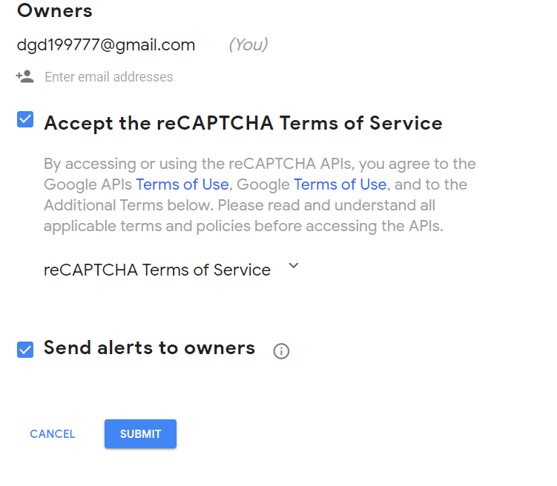
CÀI ĐẶT

Slide 9
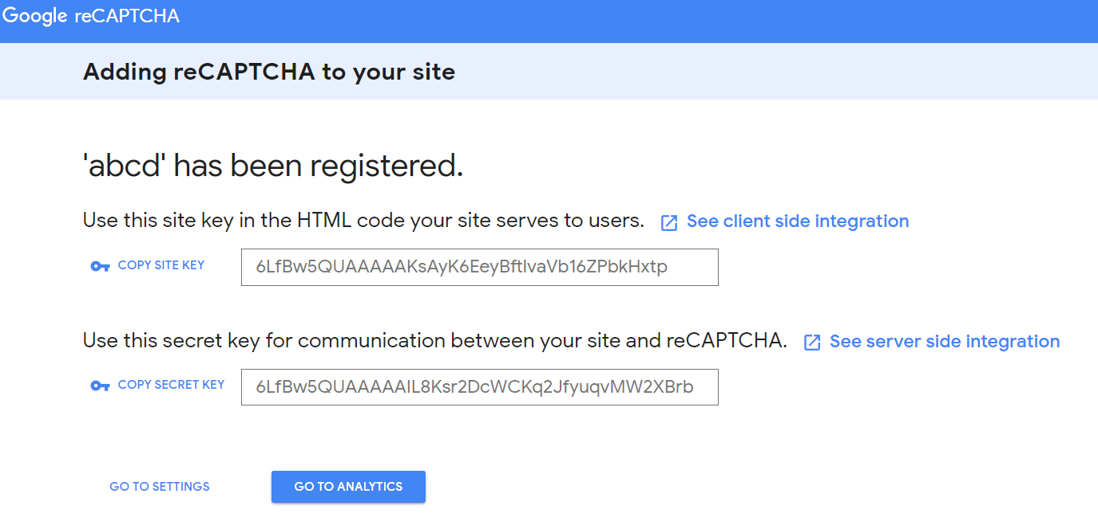
CÀI ĐẶT
Copy Public key và Private key

Slide 10
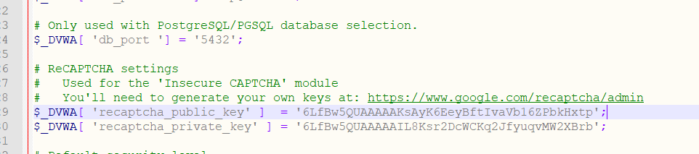
CÀI ĐẶT
Dán 2 key vào file config của DVWA.
Tạo database -> :
$_DVWA[ 'db_database' ]= ‘tên database vừa tạo’
$_DVWA[ 'db_password' ]= ‘tài khoản phpMyAdmin trên localhost’
Tài khoản mặc định login vào phần mềm web DVWA là admin với password là password.

Slide 11
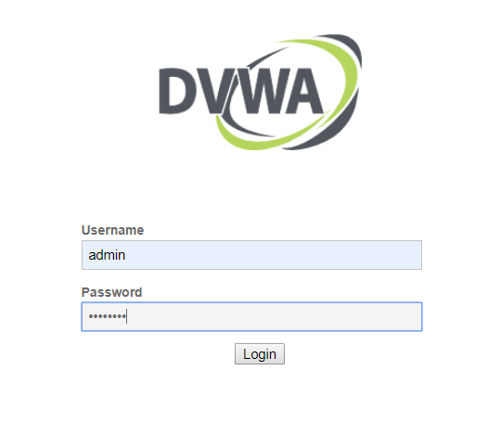
CÀI ĐẶT

Slide 12
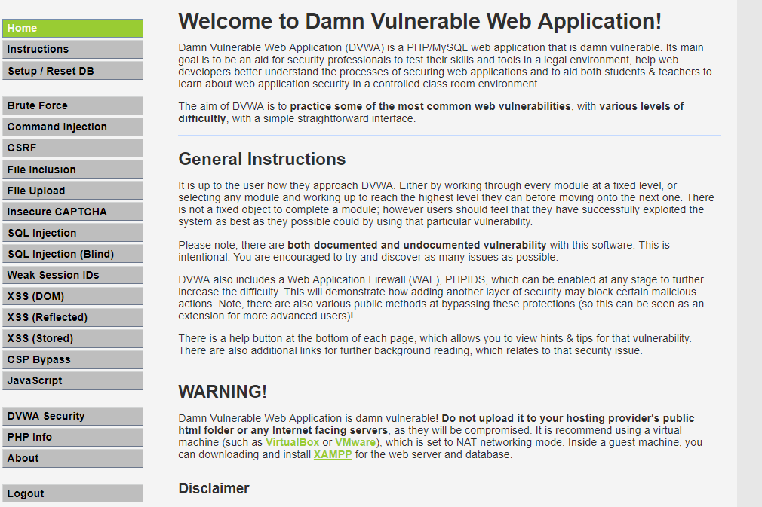
CÀI ĐẶT

Slide 13
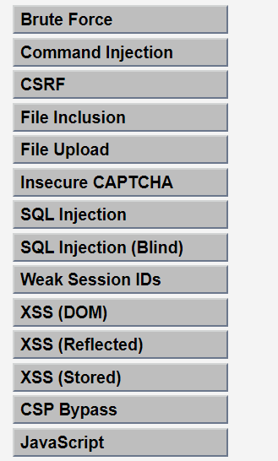
SỬ DỤNG
Những lổ hỏng bảo mật:
Brute Force
Command Injection
Cross Site Request Forgery (CSRF)
...

Slide 14
SỬ DỤNG
Brute Force là kiểu tấn công dùng kỉ thuật xoay vòng các ký tự khác nhau, kết hợp để tạo ra một mật khẩu để có quyền truy cập vào một trang web hoặc máy chủ hay bất cứ thứ gì được bảo vệ bằng mập khẩu.
Giải pháp:
Đặt tên username khó đoán.
Đặt mật khẩu mạnh, nhiều ký tự đặc biệt và không liên quan đến thông tin cá nhân.
Bảo mật đăng nhập.
Thường xuyên thay đổi mật khẩu.
Hạn chế số lần đăng nhập sai.
Command Injection là một cuộc tấn công trong đó mục tiêu là thực thi các lệnh tùy ý trên hệ điều hành máy chủ thông qua một ứng dụng dễ bị tấn công. Các cuộc tấn công có thể xảy ra khi một ứng dụng chuyển dữ liệu do người dùng cung cấp không an toàn (biểu mẫu, cookie, tiêu đề HTTP, v.v.) sang hệ thống. Các cuộc tấn công này có thể phần lớn là do xác nhận đầu vào không đủ, kẻ tấn công mở rộng chức năng mặc định của ứng dụng, thực thi các lệnh hệ thống, mà không cần phải tiêm mã.

Slide 15
SỬ DỤNG
Giả mạo yêu cầu đa trang web (CSRF) là một cuộc tấn công buộc người dùng cuối phải thực hiện các hành động không mong muốn trên một ứng dụng web mà hiện tại họ đang xác thực. Các cuộc tấn công CSRF đặc biệt nhắm mục tiêu các yêu cầu thay đổi trạng thái, không đánh cắp dữ liệu, vì kẻ tấn công không có cách nào để xem phản hồi đối với yêu cầu giả mạo. Với một chút trợ giúp của kỹ thuật xã hội (chẳng hạn như gửi liên kết qua email hoặc trò chuyện), kẻ tấn công có thể lừa người dùng ứng dụng web thực hiện các hành động của kẻ tấn công đã chọn. Nếu nạn nhân là người dùng bình thường, một cuộc tấn công CSRF thành công có thể buộc người dùng thực hiện các yêu cầu thay đổi trạng thái như chuyển tiền, thay đổi địa chỉ email của họ, v.v. Nếu nạn nhân là tài khoản quản trị, CSRF có thể thỏa hiệp toàn bộ ứng dụng web.
Giải pháp:
User nên thoát khỏi các website quan trọng khi đã thực hiện xong giao dịch hoặc việc cần làm.
Không nên click vào các đường dẫn địa chỉ trang mình muốn đến.
Hạn chế lưu thông tin về mật khấu tại trình duyệt của mình.
Sử dụng GET và POST đúng cách.
Sử dụng captcha và các thông báo xác nhận
- Kiểm tra IP (tuy nhiên cách này không thực sự hiệu quả).

Slide 16
SỬ DỤNG
File inclusion là một loại lỗ hổng web thường được tìm thấy nhất ảnh hưởng đến các ứng dụng web dựa trên thời gian chạy tập lệnh. Vấn đề này xảy ra khi một ứng dụng xây dựng đường dẫn đến mã thực thi bằng cách sử dụng biến do kẻ tấn công kiểm soát theo cách cho phép kẻ tấn công kiểm soát tệp nào được thực thi trong thời gian chạy. Khai thác thành công một tệp bao gồm lỗ hổng sẽ dẫn đến việc thực thi mã từ xa trên máy chủ web chạy ứng dụng web bị ảnh hưởng.
Giải pháp:
Server an toàn: đặt quyền cho các thư mục hợp lý.
Lập trình an toàn: bắt lỗi chặt chẽ, bất cứ biến nào cũng cần phải tạo, sử dụng đường dẫn tuyệt đối.

Slide 17
SỬ DỤNG
SQL Injection được sử dụng để tấn công các ứng dụng dựa trên dữ liệu, trong đó các câu lệnh SQL bất chính được chèn vào trường nhập để thực thi. Chủ yếu được gọi là một vectơ tấn công cho các trang web nhưng có thể được sử dụng để tấn công bất kỳ loại cơ sở dữ liệu SQL nào. Các cuộc tấn công SQL này cho phép kẻ tấn công giả mạo danh tính, giả mạo dữ liệu hiện có, gây ra các vấn đề thoái thác như hủy giao dịch hoặc thay đổi số dư, cho phép tiết lộ hoàn toàn tất cả dữ liệu trên hệ thống, phá hủy dữ liệu hoặc làm cho nó không có sẵn và trở thành quản trị viên của máy chủ cơ sở dữ liệu.
Giải pháp:
Lọc dữ liệu từ người dùng.
Không cộng chuỗi để tạo tạo câu truy vấn SQL.
Không hiển thị exception, message lỗi.
Phân quyền rõ ràng trong database.
Backup dữ liệu thường xuyên.

Slide 18
SỬ DỤNG
SQL Injection- blind (Ngôn ngữ truy vấn có cấu trúc) là một kiểu tấn công SQL Injection hỏi cơ sở dữ liệu câu hỏi đúng hoặc sai và xác định câu trả lời dựa trên phản hồi của ứng dụng. Cuộc tấn công này thường được sử dụng khi ứng dụng web được cấu hình để hiển thị các thông báo lỗi chung. Đôi khi ứng dụng web hiển thị các thông báo lỗi từ cơ sở dữ liệu phàn nàn rằng cú pháp của truy vấn SQL không chính xác. Blind gần giống với SQL Injection thông thường, điểm khác biệt duy nhất là cách lấy dữ liệu từ cơ sở dữ liệu. Khi cơ sở dữ liệu không xuất dữ liệu lên trang web, kẻ tấn công buộc phải đánh cắp dữ liệu bằng cách hỏi cơ sở dữ liệu một loạt các câu hỏi đúng hoặc sai. Điều này làm cho việc khai thác lỗ hổng SQL Injection trở nên khó khăn hơn, nhưng không phải là không thể.

Slide 19
SỬ DỤNG
DVWA cung cấp ba mức độ bảo mật tương ứng ba level để phục vụ thực hành
High: so sánh mã nguồn có lỗ hỏng ở mức low và medium với mã nguồn đã được tối ưu mức an toàn bảo mật. Có thể bao quát phần nhiều lỗ hỏng ở nhóm mục các lỗ hỏng.
Medium: cung cấp nội dung logic code đã fix lỗ hỏng cơ bản ở hạng mục mức low.
Low: mã nguồn PHP gần như phơi bày khả năng khai thác lỗ hỏng qua tư duy lập trình chưa bao quát vấn đề bảo mật.
Mỗi trang thực hành đều có nút View Source để xem nội dung nguồn code của các mức bảo mật.

Slide 20
Nguồn source : http://www.dvwa.co.uk/
Nguồn tham khảo cài đặt : https://www.youtube.com/watch?v=_jtPeyl_KCc
Nguồn tham khảo nội dung các lỗi :
https://vi.wikipedia.org
https://viblo.asia
https://quantrimang.com
..... From internet
Cảm ơn thầy và các bạn đã theo dõi phần trình bày của nhóm 5.

